Slide 1
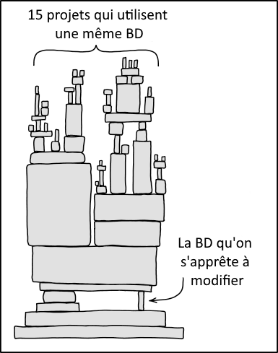
Semaine 10 Partie 2
Gestion des utilisateurs

Slide 2
Sommaire 📃
Gestion des utilisateurs
Validation du ModelState personnalisée
GitKraken en 4D5 (TP2)

Slide 3
Gestion des utilisateurs
Gestion des utilisateurs
En programmation Web, vous avez principalement utilisé Entity Framework Identity pour la gestion des utilisateurs. Dans ce cours, nous allons créer la table d’utilisateurs from scratch. C’est une opportunité de pratiquer certains concepts qui visent à protéger les données :
Le hachage 🥩
Le salage 🧂
Le chiffrement 🧮

Slide 4
Gestion des utilisateurs
Le hachage et le salage: Ces deux techniques sont utilisées pour encrypter de façon sécuritaire des mots de passe.
Le chiffrement: Cette technique est utilisée pour les informations importantes qu’on veut sécuriser mais qui ne sont pas appelées à changer.

Slide 5
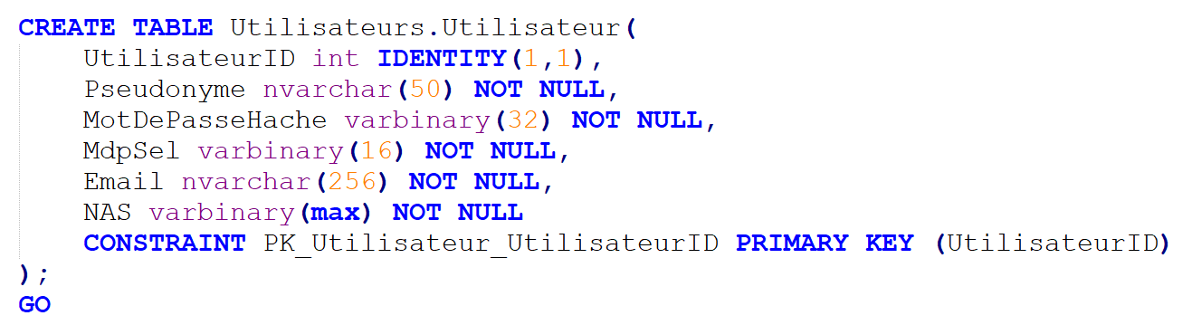
Gestion des utilisateurs
Table d’utilisateurs
Voici un exemple de table d’utilisateurs
Ces trois colonnes ne sont pas comme les autres : elles ont un secret obscur.
Le mot de passe est stocké de manière hachée avec du sel et ne sera jamais enregistré déchiffré.
Le NAS est stocké de manière chiffrée et pourra être déchiffré par l’application, au besoin.

Slide 6
Gestion des utilisateurs
La gestion du mot de passe
Le hachage et le salage: Ces deux techniques sont utilisées pour encrypter de façon sécuritaire des mots de passe.
Dans la table utilisateur, nous avons deux champs reliés au mot de passe:
Le mot de passe haché, de type varbinary(32)
Le sel qui sera de type varbinary(16)

Slide 7
Gestion des utilisateurs
La gestion du mot de passe
L’inscription: L’utilisateur va s’inscrire avec un mot de passe et on va créer un sel et encrypter son mot de passe haché qu’on va enregistrer dans la table Utilisateur de la BD.
La connexion: Puis l’utilisateur va se connecter et on va utiliser le sel enregistré pour de nouveau encrypter le mot de passe fourni et on pourra vérifier que le résultat obtenu est le même mot de passe haché que celui qu’on avait enregistré auparavant dans la BD.

Slide 8
Gestion des utilisateurs
La gestion du mot de passe
L’inscription: L’utilisateur va s’inscrire avec un mot de passe et on va créer un sel et encrypter son mot de passe haché qu’on va enregistrer dans la table Utilisateur de la BD.
La connexion: Puis l’utilisateur va se connecter et on va utiliser le sel enregistré pour de nouveau encrypter le mot de passe fourni et on pourra vérifier que le résultat obtenu est le même mot de passe haché que celui qu’on avait enregistré auparavant dans la BD (lors de l’inscription).

Slide 9
Gestion des utilisateurs
La gestion du mot de passe
L’inscription: L’utilisateur va s’inscrire avec un mot de passe et on va créer un sel et encrypter son mot de passe haché qu’on va enregistrer dans la table Utilisateur de la BD.
Mot de passe haché
L’utilisateur s’inscrit : On prend son mot de passe « Patate1234 », on lui ajoute un sel aléatoire : « Patate1234AB8201F039E91C7900AAB2... », on hache le mot de passe avec un algorithme jugé sécuritaire (SHA-256, SHA-3, BLAKE2, Argon2, bcrypt, etc.) : « 3810CBAA7200FFD83810A... » et on stocke cette valeur hachée dans la BD.

Slide 10
Gestion des utilisateurs
La gestion du mot de passe
La connexion: Puis l’utilisateur va se connecter et on va utiliser le sel enregistré pour de nouveau encrypter le mot de passe fourni et on pourra vérifier que le résultat obtenu est le même mot de passe haché que celui qu’on avait enregistré auparavant dans la BD (lors de l’inscription)
L’utilisateur se connecte : On prend le mot de passe qu’il tente « Patate1234 », on lui ajoute le même sel (qu’on a gardé en mémoire lors de l’inscription) : « Patate1234AB8201F039E91C7900AAB2... » puis on hache le mot de passe avec le même algorithme que lors de l’inscription. Est-ce que le résultat obtenu est identique à la valeur hachée stockée dans la BD ? Oui ? -> Authentification réussie ! ✅

Slide 11
Gestion des utilisateurs
Table d’utilisateurs
Le mot de passe ne sera jamais stocké en clair et même les administrateurs de la BD ne peuvent pas connaître le mot de passe facilement.
Le sel est stocké en clair. Un sel différent a été obtenu de manière aléatoire pour chaque utilisateur, mais il est fixe pour l’utilisateur une fois choisi.

Slide 12
Gestion des utilisateurs
Table d’utilisateurs
Mot de passe haché
À quoi sert le sel ?
Une grande portion d’utilisateurs ont tendance à utiliser un ensemble très populaire de mots de passe faibles. (password123, password, 123456, qwerty, etc.) Ça veut dire que sans sel, les hachages de ces mots de passe très populaires deviennent méga fréquents. Si un attaquant a accès aux mots de passe hachés, il pourrait deviner les mots de passe très populaires car leur hachage est « célèbre ». Le sel, qui est pseudo-aléatoire et surtout unique à chaque utilisateur, mitige ce problème et élimine les hachages « célèbres ». (L’attaque décrite s’appelle Rainbow table attack. L’attaquant utilise une table de milliers de hachages populaires pour les comparer à ceux dans la BD)
Pourquoi le sel est stocké en clair ?
Le sel n’est pas secret. Son objectif est seulement d’ajouter de l’aléatoire dans les hachages. (Éviter de le dévoiler inutilement est quand même logique)
Pourquoi le mot de passe est VARBINARY(32) et le sel est VARBINARY(16) ?
32 : Les algorithmes de hachage produisent un output de taille fixe. (Ex : SHA-256 -> 32 bytes)
16 : Un sel de 16 bytes est suffisant pour créer amplement d’aléatoire.

Slide 13
Gestion des utilisateurs
Table d’utilisateurs
NAS (ou autre donnée sensible) chiffré
L’utilisateur fournit une information sensible : « 442120982 » puis on chiffre la donnée à l’aide d’un algorithme de chiffrement symétrique (AES, Twofish, ChaCha20, etc.) et d’une clé secrète : « 12098ABC00FF826181CAA393... » et on stocke cette donnée chiffrée. Pas nécessaire d’utiliser du sel car l’algorithme de chiffrement ET la clé secrète apportent déjà assez d’aléatoire.
Le système a éventuellement besoin de cette information : On déchiffre la donnée stockée avec la même clé secrète que pour le chiffrement. C’est tout : on a récupéré la donnée sensible initiale.
Pourquoi varbinary(max) ? L’output d’un algorithme de chiffrement qui travaille « par bloc » comme AES n’est pas fixe. (Contrairement à une fonction de hachage) Pour ne pas se mettre à calculer la taille de l’output, utiliserons simplement varbinary(max). De toute façon, le type varbinary s’adaptera à la taille occupée par la donnée.

Slide 14
Gestion des utilisateurs
Table d’utilisateurs
NAS (ou autre donnée sensible) chiffré
Mieux un algorithme de chiffrement symétrique ou asymétrique ? Pour cette situation, un algorithme symétrique est mieux, car beaucoup plus performant. Les deux sont sécuritaires cela dit. Asymétrique est généralement plus sécuritaire et est nécessaire dans certaines situations. (Communication, signatures digitales, etc.)
La clé secrète ... ? Elle sort d’où ? La même clé secrète est utilisée pour chiffrer et déchiffrer, pour tous les utilisateurs. (Donc la même clé pour TOUS, contrairement à un sel) Elle est donc ultra-méga-secrète et doit être conservée en sécurité à tout prix !
Où stocke-t-on la clé secrète ... ?
Gros budget, grosse sécurité : « EKS : Encrypted Key Store » ou « HSM : Hardware Security Module ». Ce sont des systèmes fait exprès pour stocker des clés.
Budget modeste, sécurité modeste : Dans un fichier chiffré avec un mot de passe, dans une table de BD avec un mot de passe.
Les applications qui ont besoin de la clé secrète symétrique peuvent y accéder dans le EKS / HSM / le fichier / la table à l’aide de permissions ou d’accès adaptés.

Slide 15
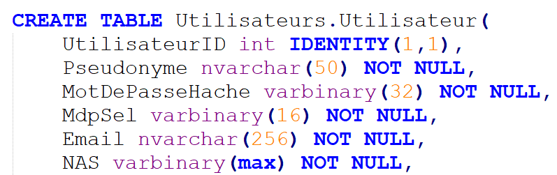



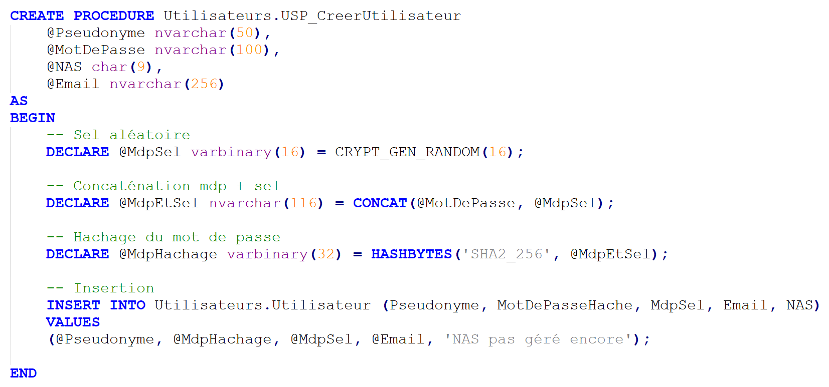
Gestion des utilisateurs
Insérer un utilisateur dans la table
Exemple pour le hachage :
• Exemple de procédure qui INSERT un nouvel utilisateur avec son mot de passe haché et son sel aléatoire.
• Nous n’avons pas encore chiffré le NAS. On fait ça dans les prochaines diapos.

Slide 16
Gestion des utilisateurs
Le chiffrement: Cette technique est utilisée pour les informations importantes qu’on veut sécuriser mais qui ne sont pas appelées à changer.
Pour la table Utilisateurs, nous allons utiliser la technique du chiffrement pour le NAS.

Slide 17
Gestion des utilisateurs
Insérer un utilisateur dans la table
Pour le chiffrement du NAS, il y a quelques préparatifs ...
Créer une clé MASTER pour la BD.
Créer un certificat auto-signé.
Créer une clé symétrique pour le chiffrement / déchiffrement.
Après ça nous pourrons chiffrer et déchiffrer des données librement.

Slide 18

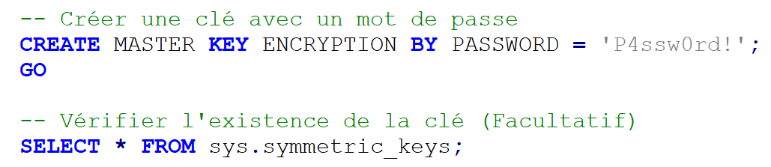
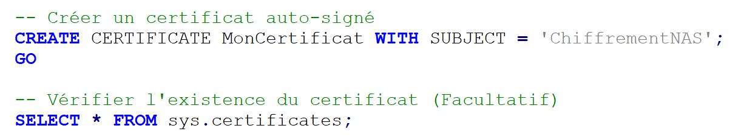
Gestion des utilisateurs
⭐
Préparatifs pour créer une clé symétrique
Créer une clé MASTER :
Créer un certificat auto-signé :
Attention: ici au cégep, les PASSWORD doivent suivre
les règles du cégep.. Ce mot de passe est trop court!
• La master key est nécessaire pour pouvoir chiffrer et protéger les autres clés. (Dont la clé symétrique qu’on s’apprête à créer)
• Le certificat est nécessaire pour authentifier le détenteur d’une clé. Nous en aurons besoin pour que la base de données sache que c’est bel et bien nous qui sommes en train d’essayer de déchiffrer les données.
• On aurait d’ailleurs pu spécifier une date d’expiration et un mot de passe pour le certificat, mais gardons ça simple.

Slide 19
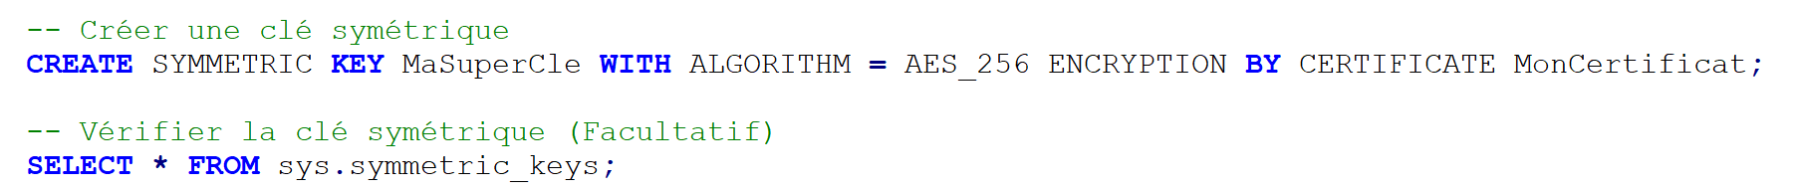
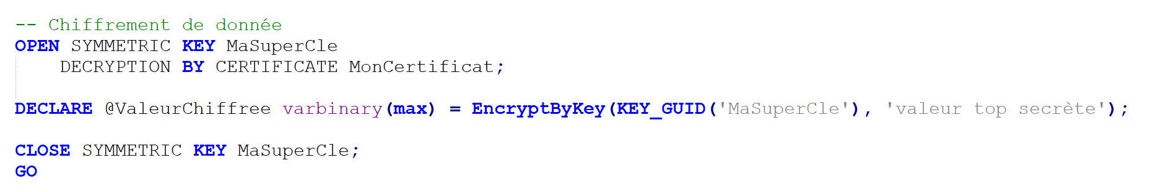
Gestion des utilisateurs
Préparatifs pour créer une clé symétrique
Créer la clé symétrique
Voilà, nous allons être prêts à chiffrer des données. En général, ça ressemblera à ça :

Slide 20
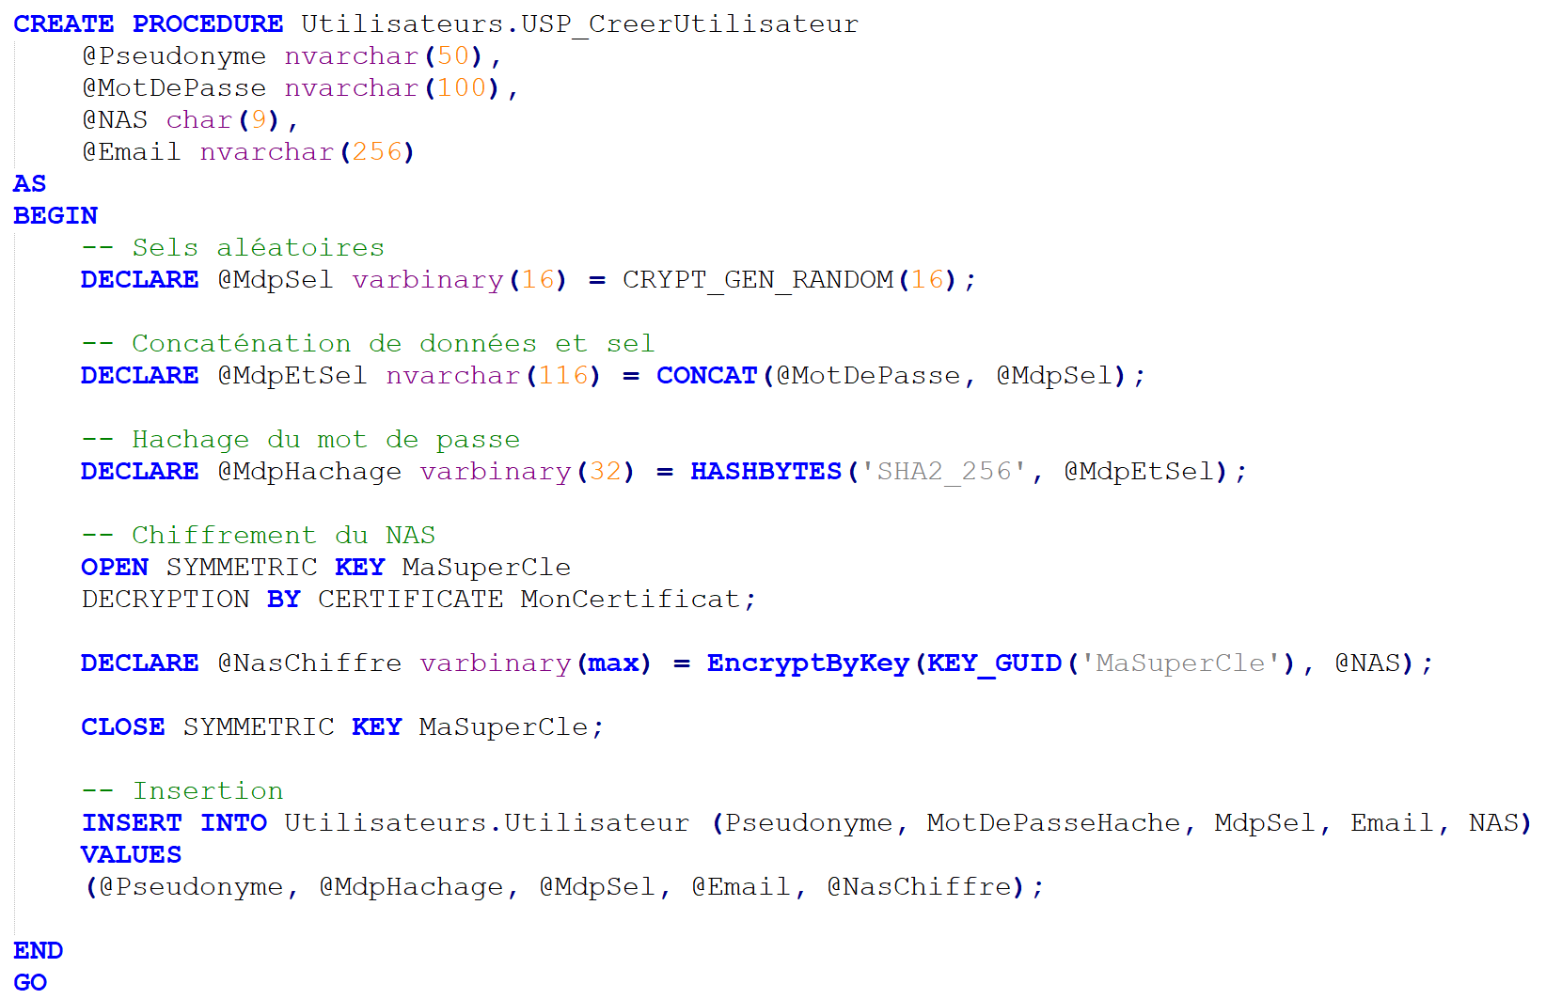
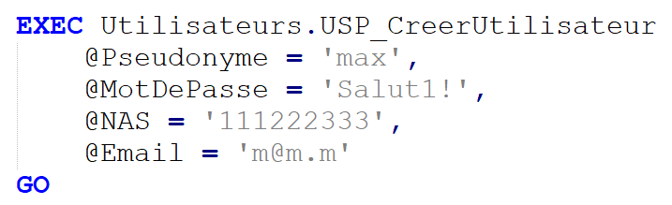
Gestion des utilisateurs
Insérer un utilisateur dans la table
Le traitement du mot de passe avec le chiffrement du NAS cette fois !

Slide 21
Gestion des utilisateurs
La gestion du mot de passe
Nous avons terminé la partie de l’inscription: L’utilisateur va s’inscrire avec un mot de passe et on va créer un sel et encrypter son mot de passe haché qu’on va enregistrer dans la table Utilisateur de la BD.
Nous abordons maintenant la partie de la connexion: Puis l’utilisateur va se connecter et on va utiliser le sel enregistré pour de nouveau encrypter le mot de passe fourni et on pourra vérifier que le résultat obtenu est le même mot de passe haché que celui qu’on avait enregistré auparavant dans la BD (lors de l’inscription).

Slide 22
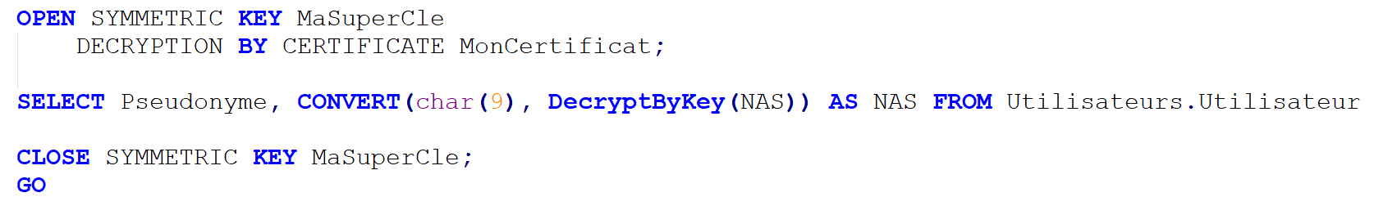

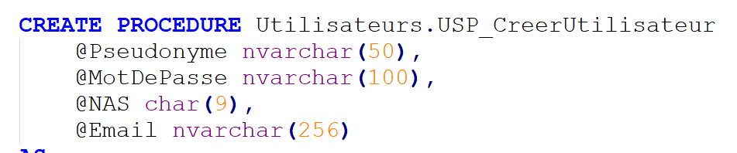
Gestion des utilisateurs
Déchiffrer le NAS d’un utilisateur dans la table
Hmmm, c’est bel et bien chiffré :
On peut déchiffrer comme ceci :

Slide 23
Gestion des utilisateurs
Une nouvelle clé symétrique, à chaque fois !
Dans vos TPs, comme vous changerez fréquemment de machine (donc de BD, physiquement) pour avancer votre travail, gardez à l’esprit qu’à chaque fois que vos migrations créeront une clé symétrique, elle sera différente.
C’est donc inutile de conserver des données chiffrées de votre session de travail précédente. (À moins de faire un backup de la BD, mais ce n’est pas le but : avec Evolve, pendant le développement de l’appli, c’est facile de recréer la BD)
Contentez-vous de réexécuter toutes vos migrations chaque fois que vous changez de machine pour utiliser le même ensemble initial de données de test. (et donc re-chiffrer, avec la nouvelle clé)

Slide 24
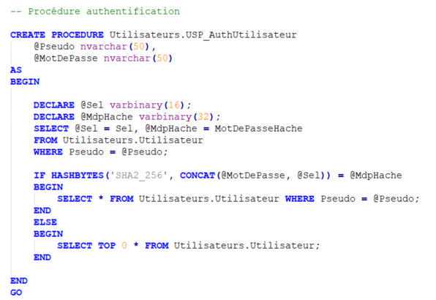

Gestion des utilisateurs
Authentifier un utilisateur (Exemple avec une procédure)
• On prend le mot de passe tenté par l’utilisateur, on lui concatène le sel qui avait été utilisé pour hacher le mot de passe existant.. et on hache !
• Si le hachage obtenu est identique au mot de passe haché dans la BD : le mot de passe fourni est le bon !
Les infos de l’utilisateur

Slide 25
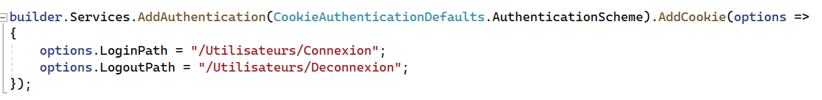
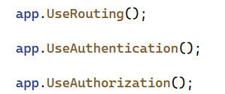

Gestion des utilisateurs
Gestion des utilisateurs dans le projet Web
Configuration de l’authentification dans Program.cs
/Controller/Action pour Connexion et Déconnexion
Juste après .AddDbContext... dans Program.cs
N’oubliez pas UseAuthentication() un peu plus bas.
Notre table Utilisateur a été scaffold en Model
... C’est tout pour la configuration ! 🤏

Slide 26
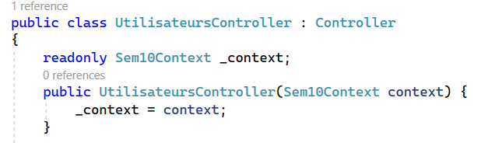
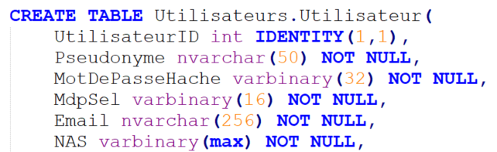
Gestion des utilisateurs
Gestion des utilisateurs dans le projet Web
Contrôleur pour inscription, connexion et déconnexion
Créez un contrôleur vide au lieu de l’auto-générer. Les actions seront atypiques.
• Les exemples d’actions des prochaines diapos sont adaptées à cette table d’utilisateurs. Rien ne vous empêche d’ajouter / retirer des propriétés.

Slide 27

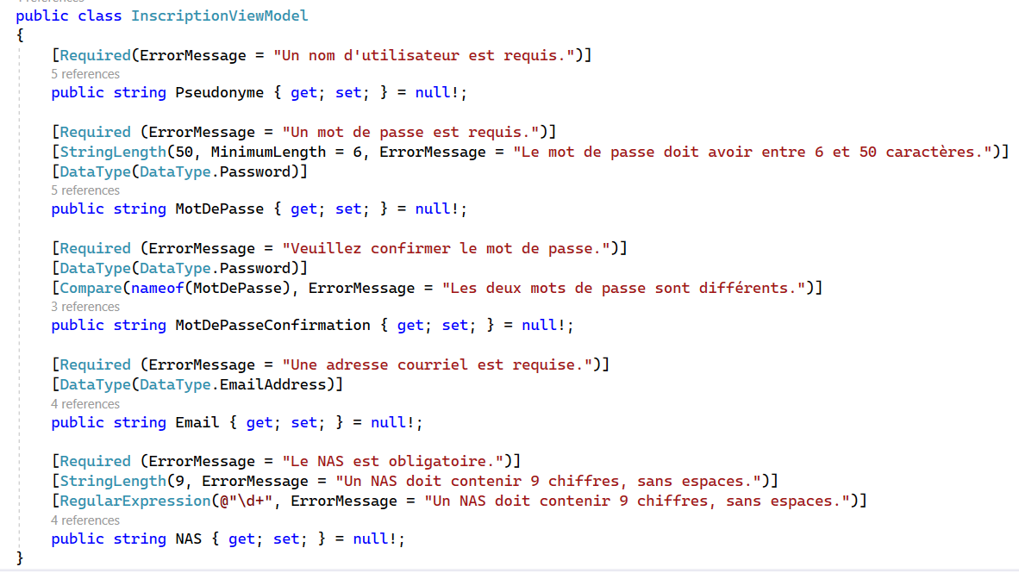
Gestion des utilisateurs
Gestion des utilisateurs dans le projet Web
Inscription : ViewModel pour envoyer les informations d’inscription de la vue au contrôleur
• Ce ViewModel ne fait référence à aucune table dans la BD et sert juste à encapsuler les données du formulaire d’inscription pour les envoyer au contrôleur.
• On doit se gâter sur les [DataAnnotations] pour offrir le meilleur feedback possible lors de la validation du formulaire d’inscription.

Slide 28
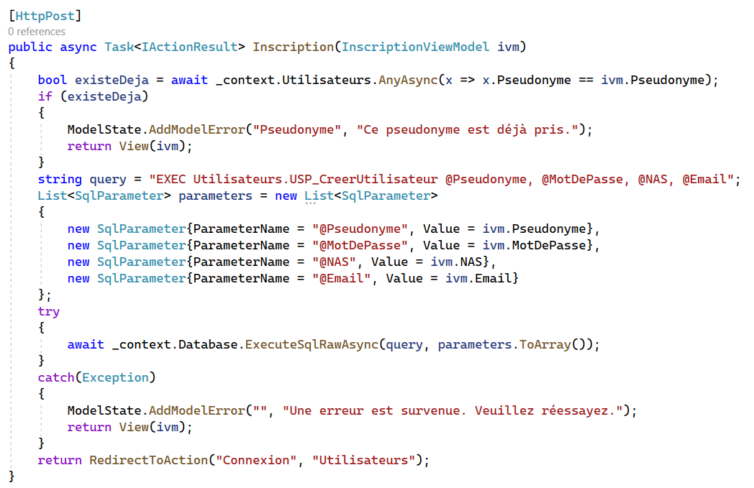
Gestion des utilisateurs
Gestion des utilisateurs dans le projet Web
Inscription : Action
• En résumé :
-> On vérifie si le pseudonyme est déjà utilisé.
-> On INSERT le nouvel utilisateur à l’aide d’une procédure stockée. (Montrée dans les diapos précédentes)
-> Si exception SQL quelconque, on revient dans la vue d’inscription. Ça ne devrait pas arriver si on a bien fait nos DataAnnotations dans le ViewModel et que la BD est fonctionnelle.
-> Sinon, tout est beau et on peut changer de vue Razor.

Slide 29
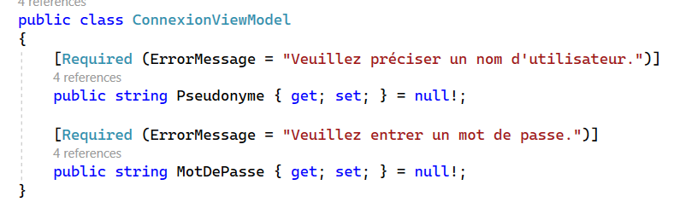
Gestion des utilisateurs
Gestion des utilisateurs dans le projet Web
Connexion : ViewModel pour envoyer les informations de connexion de la vue au contrôleur
Vous pourriez décider d’utiliser le courriel au lieu du pseudonyme.

Slide 30

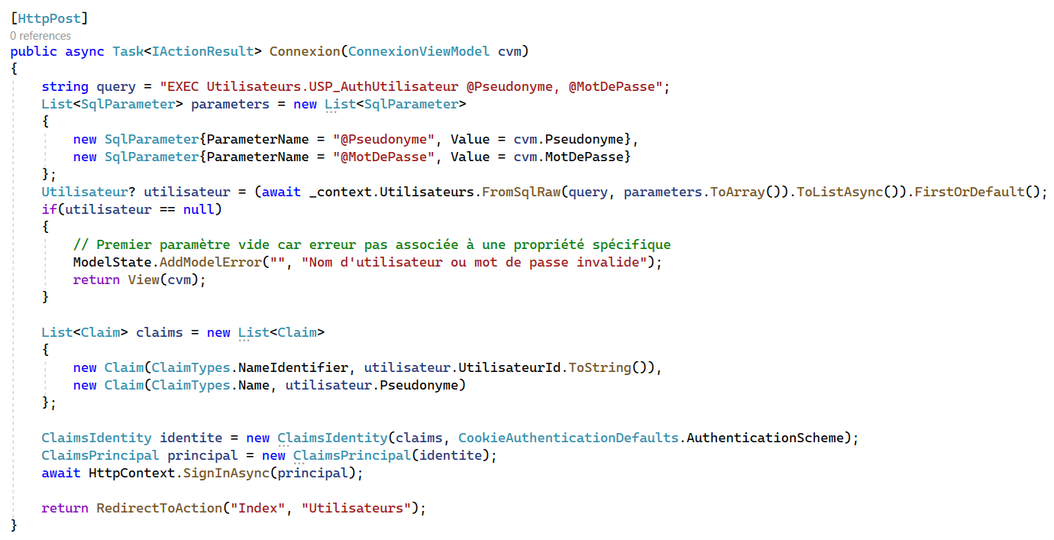
Gestion des utilisateurs
Gestion des utilisateurs dans le projet Web
Connexion : Action
• En résumé :
-> On utilise une procédure stockée qui retourne l’utilisateur seulement si le mot de passe fourni est valide ! (Montrée dans la prochaine diapo)
-> Si les identifiants fournis sont valides, on crée un cookie 🍪 qui identifie l’utilisateur, on lui envoie en le stockant dans son navigateur et on redirige vers une autre page.
-> Si les identifiants sont invalides, on reste sur la même page et on affiche un message d’erreur.

Slide 31
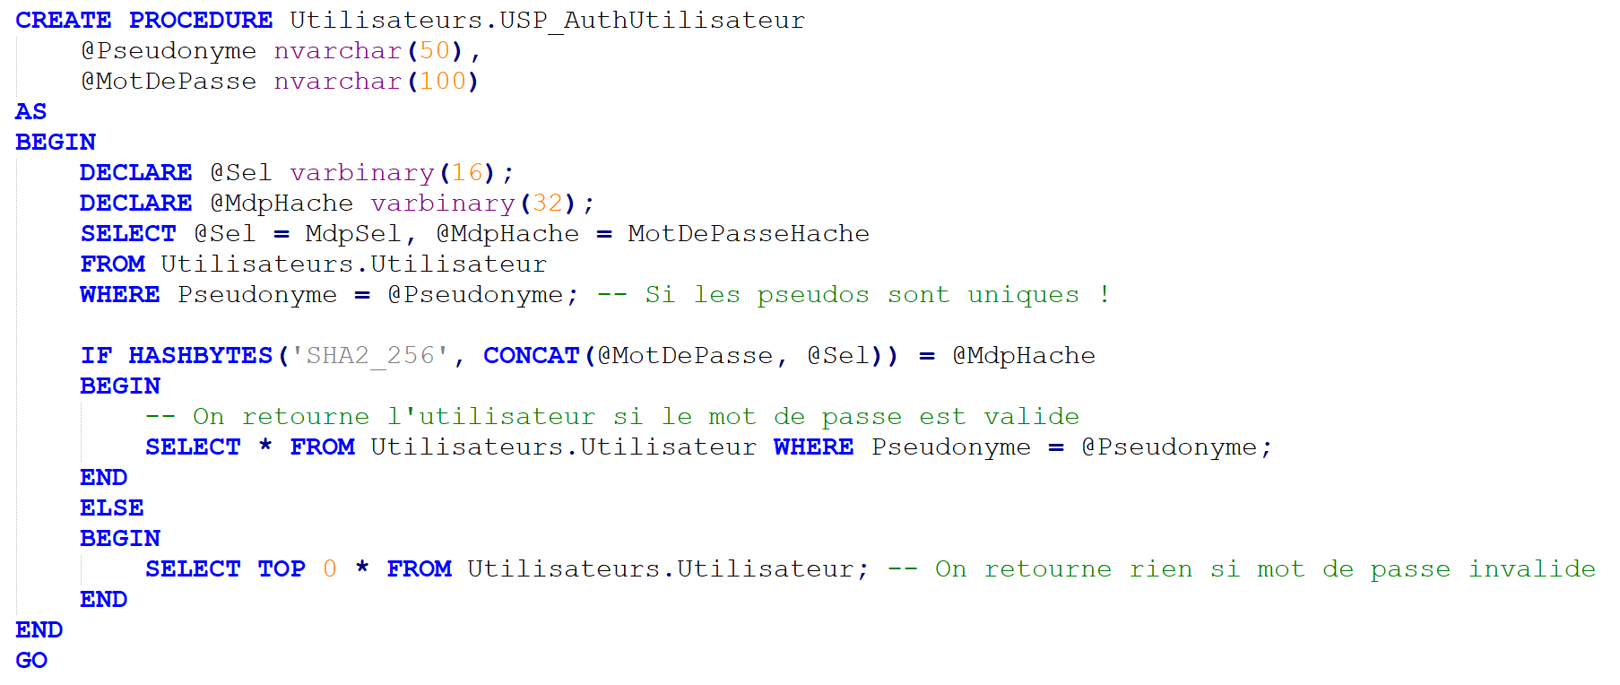
Gestion des utilisateurs
Gestion des utilisateurs dans le projet Web
Connexion : Procédure stockée qui retourne l’utilisateur SI les identifiants fournis sont valides. (Similaire à celle montrée plus tôt)
Ici, on ne peut pas juste SELECT NULL. Rappelez-vous qu’avec .FromSqlRaw, on doit retourner un objet dont la structure correspond à une des tables ou des vues de la BD !

Slide 32
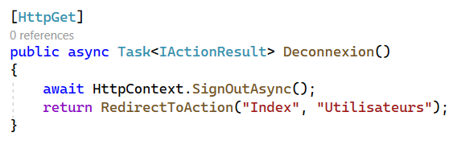
Gestion des utilisateurs
Gestion des utilisateurs dans le projet Web
Déconnexion : Action (Presqu’aussi simple qu’avec Angular !)
❌
On coupe dans le sucre
• En résumé :
-> Avec .SignOutAsync(), on retire le cookie du navigateur.
-> L’action est de type Get car dans ce cas, on a juste fait un « bouton » de déconnexion, sans vue Razor particulière.
-> On peut ensuite rediriger vers l’action de notre choix.

Slide 33
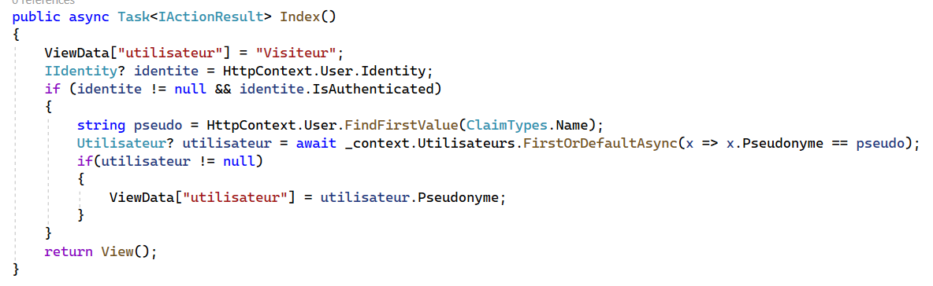


Gestion des utilisateurs
Gestion des utilisateurs dans le projet Web
Dans n’importe quelle action, grâce au cookie 🍪, on peut récupérer l’utilisateur qui vient d’appeler l’action.
Avec les if, aucune erreur ne sera générée si l’action est utilisée par un visiteur, bien entendu.
(C’est écrit Identity, mais ça n’a rien à voir avec la librairie Identity)

Slide 34

Gestion des utilisateurs
Gestion des utilisateurs dans le projet Web
Rappel : Pour qu’une action soit seulement utilisable par un utilisateur authentifié, (donc avec un cookie) on ajoute [Authorize] au-dessus.
Alternativement, on peut mettre [Authorize] au-dessus d’un contrôleur pour que TOUTES ses actions soient exclusivement utilisables par un utilisateur authentifié.

Slide 35
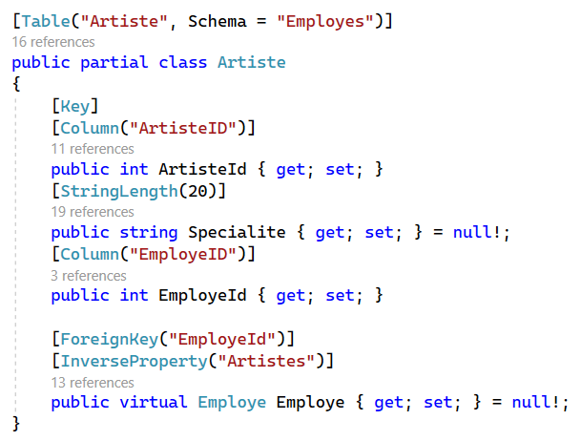
Validation du ModelState
Usage de ModelState quand on crée / update
Lorsqu’on crée ou update une entité qui possède une ou des références vers une autre entité, ModelState.IsValid peut nous agacer :
Au moment où l’action reçoit l’entité créée dans le formulaire d’une vue Razor, la référence vers l’entité (Ex : Employe Employe, ci-dessous) pourrait être vide.
• Même si on comble la référence (comme ci-dessus) dans l’action avant d’utiliser ModelState.IsValid, ModelState prend seulement compte de l’état du Model tel qu’il était lorsqu’il a été reçu par l’action. (Autrement dit, les changements qu’on lui fait dans l’action ne sont pas pris en compte)
• Dans cette situation, ça signifie que ModelState.IsValid ne pourra jamais être true... dans ce cas, comment on peut vérifier la validité de notre donnée en tenant compte des modifications qu’on lui fait dans l’action ? (Prochaine diapo)

Slide 36
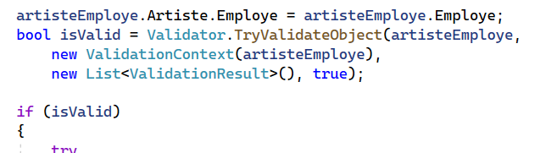
Validation du ModelState
Usage de ModelState quand on crée / update
On peut effectuer une autre validation mieux adaptée dans l’action.
• La première ligne est une modification de la donnée reçue en paramètre. (artisteEmploye est la donnée qui a été reçue par l’action)
• Ensuite, on peut utiliser un validateur qui tiendra compte de l’état actuel de notre donnée.
• Dans le constructeur de ValidationContext, on glisse le paramètre qui contient la donnée, comme ça c’est sa classe (et donc ses [DataAnnotations]) qui sont utilisées.
(En gros, ce bout de code remplacerait ModelState.IsValid)

